Slide 1
Historie volného času

Slide 2
Výzkum volného času
Výzkum (obecně) =
systematický způsob řešení problémů
rozšiřování vědomostí lidstva
...
Moderní sociální věda ← empirický výzkum
např. empirická pedagogika – od počátků 20. st.
– experimentální pedagogika
– výzkum VČ – po 2. světové válce (např. v ČSSR – 60. léta

Slide 3
Výzkum volného času
Zaměření výzkumu v sociálních vědách → výzkum VČ
minulost a VČ = historický výzkum
(historické proměny VČ, národní a kulturní specifika VČ, nárůst VČ, ... – viz 6 000 let domestikace koně, …)
současnost VČ = empirický výzkum – kvanti – kvali – mix
(náplň, zhodnocení VČ, ... – viz jezdectví a VČ)
budoucnost VČ = výzkum trendů → anticipace
(individuální, institucionální, komunitní, státní, globální, ... plány a vize VČ – viz prognózy jezdectví, …)

Slide 4
Historický výzkum volného času
Historický výzkum volného času =
interdisciplinární oblast:
historie – světová – národní – lokální – osobní – ...
dějiny filozofie
dějiny sociálních věd, hl. historická pedagogika
dějiny TV a sportu – např. nové interpretace gymnasia
(nejenom škola + sportoviště, ale CŽV, trávení VČ, …)
beletrie – příklady?
...

Slide 5
Metodologie historického výzkumu (VČ)
metodologický přístup:
historický výzkum klíčových problémů
teorie (= historie idejí = uvažování o volném čase) a
praxe (= způsoby trávení volného času, VČ aktivity)
komparativní historie = místo monografického bádání (např. jedna osobnost) konfrontace více historických dimenzí → přehodnocení stereotypů
historie všedního dne

Slide 6
Historický výzkum (VČ) – tendence
komparativní historie → přehodnocení stereotypů
historie všedního dne (dějiny každodennosti) =
detailní analýzy jednotlivých událostí – včetně VČ
mikrohistorie (teleskop X mikroskop) =
hluboká analýza vybraného fenoménu – typické pro VČ
výzkum soudobých dějin VČ
orální historie (narace)
výzkum životního příběhu (blízké empirickému výzkumu, např. viz císařovna Sisi – kondice + jezdectví + …)

Slide 7
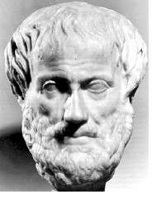
VČ v antickém Řecku
Aristoteles (384–322 př. Kr.)
jedno z prvních vymezení VČ
vztah práce a disponibilní doby
upřednostnění intelektuálních činností před fyzickou prací
vrchol blaženosti = činnost uspokojující člověka

Slide 8
VČ v antickém Řecku
Aristoteles – VČ:
VČ = přemýšlení, diskuse, četba, poslech, věda, filozofie, ...
VČ ≠ nicnedělání, nuda
VČ = scholé = rozjímání
cíl všech aktivit = dobro pro ně samotné (tzn. ≠ práce)
VČ = osvobození od nutnosti, povinnosti
VČ = nejvyšší hodnota – svoboda, štěstí
VČ = pěstovat tělo i ducha, poznávání skutečnosti + umění
VČ = vzdělávat se a kultivovat

Slide 9
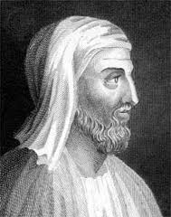
VČ v antickém Řecku
analogické pojetí –
další antičtí filozofové
Plútarchos (asi 46 – asi 127)
slavný literát – životopisy
důraz na morální kvality (etická díla)
štěstí = dostatek scholé
(X bez povinností není VČ)

Slide 10
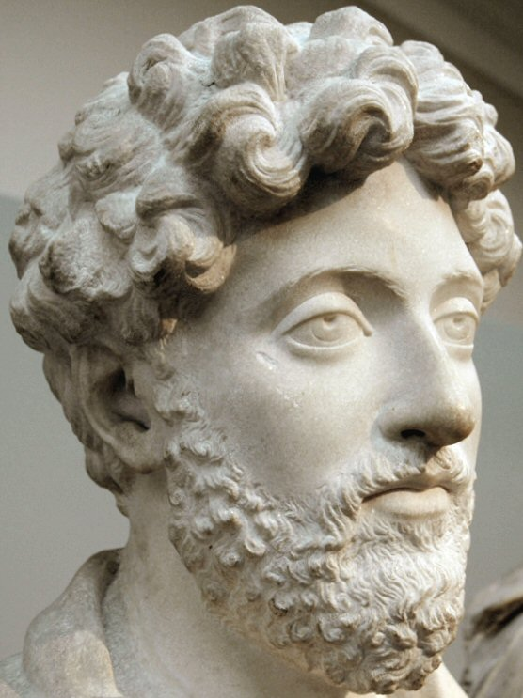
VČ v antickém Římě
1. přetrvávání řeckých hodnot
stoicismus – důraz
na mravnost, blaženost =
žít v souladu s přírodou
Marcus Aurelius (121–180)
2. X panem et circenses – chléb a hry =
uspokojit lid + získat pro své cíle
význam zábavy v životě lidu
(jezdectví, gladiátoři, …)

Slide 11
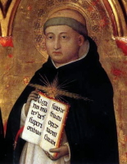
VČ a středověk
Křesťanství = asketický vztah k životu
zbožné nicnedělání = modlitba
VČ = oddech po práci + zbožné rozjímání
Tomáš Akvinský (1225–1274)
život pozemský = zbožné rozjímání =
příprava na posmrtný život (viz i JAK)
kontemplace – hluboká motlitba, …
ora et labora (modli se a pracuj)
Protestantství (od 16. století)
význam práce → opovržení zahálkou,
včetně zbožného nicnedělání

Slide 12
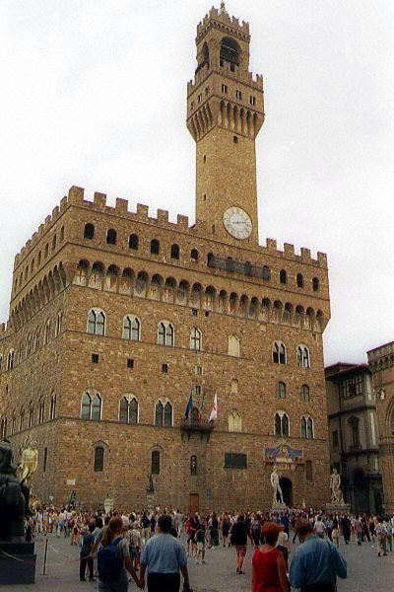
VČ a renesance
práce = životní dominanta
nicnedělání = zavrženíhodné
hlavní ctnosti = píle, pracovitost, skromnost
odpočinek (VČ) = regenerace sil pro práci
křesťanský humanismus →
dokonalý, aktivní člověk → rozvoj →
hlavní hodnota =
poznávat, studovat, tvořit, ...

Slide 13
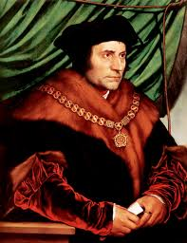
Renesanční názory na VČ
Thomas More (1478–1535)
právník, politik, spisovatel, lord kancléř
VČ na ostrově Utopia
práce = 6 hodin denně (!)
VČ = disponibilita – svoboda – studium, ...

Slide 14
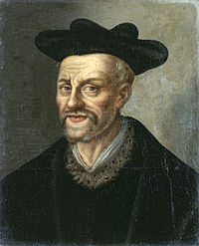
Renesanční názory na VČ
François Rabelais
(cca 1483–1553)
spisovatel, právník, lékař, vědec
Gargantua a Pantagruel
vzdělanost a kulturnost = životní cíl
nová výchova = studium + práce + hra +
zábava – propojení vzdělávání + VČ aktivit +
zdravého života (pohyb, sport, ...)

Slide 15
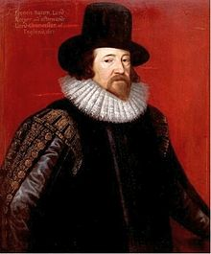
Renesanční názory na VČ
Francis Bacon (1561–1626)
filosof, vědec, historik,
politik, lord kancléř
zakladatel empirismu
indukce = moderní věda
Nová Atlantis = ideální stát
význam vědy pro společnost
VČ = rozvoj vzdělání

Slide 16
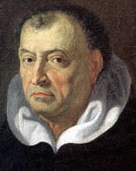
Renesanční názory na VČ
Thomasso Campanella (1568–1639)
filosof, teolog, spisovatel
Sluneční stát
práce = 4 hodiny denně (!!!)
VČ = studium, diskuse, čtení,
vypravování, procházky, (!) sport, ...
důraz na tělesné zdraví
hradby = encyklopedie znalostí (názornost)
jediná ohavnost = lenost

Slide 17
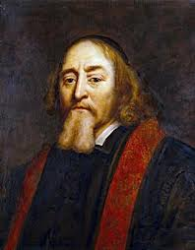
Renesanční názory na VČ
Jan Ámos Komenský (1592–1670)
vševýchova
výuka + přestávky =
zábava, hra, hudba, ...
dobrá škola = práce + odpočinek
prázdniny a rekreace
cestování = VČ + studium + ...
Zahrada utěšené podívané

Slide 18
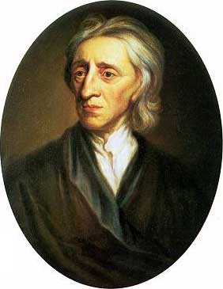
Obrat k životu (a VČ) – empirismus 17. st.
John Locke (1632–1704)
individuální výchova gentlemana
tělesná výchova + otužování, hygiena, strava
mravní výchova – sebeovládání
rozumová + jazyková výchova (utilitarismus)
východisko moderní edukace pro život
význam sportu = úspěch v životě
hra – vždy pozitivní činnosti
význam cestování – jazyk, zkušenost, ...

Slide 19
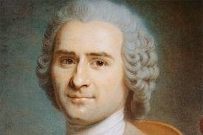
Osvícenské názory na VČ
Jean Jacques Rousseau (1712–1778)
pohnuté životní osudy
myslitel, sociální teoretik, senzualista,
pedagog, spisovatel, hudebník, ...
Emil čili o výchově
svoboda = cíl i forma
přirozenost = respektování specifik
citovost – láska k dítěti
čas svobody = nejlépe využitý čas
svoboda – aplikace na VČ

Slide 20
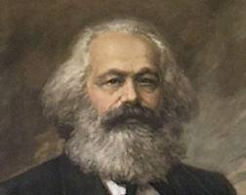
Oddělení práce a VČ – 19. století
Karl Marx (1818–1883)
průmyslová revoluce →
odcizení práce → práce + VČ
VČ = rozvoj produktivních sil +
společenské bohatství
práce = říše nutnosti
VČ = říše svobody
VČ = podmínka rozvoje člověka
VČ = vzdělávání pro trh práce,
nabytí pracovní síly
podmíněnost – práce + VČ – bez práce ≠ VČ

Slide 21
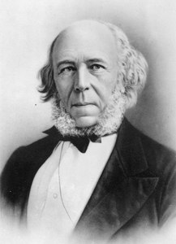
Výchova pro VČ – 19. století
Herbert Spencer (1820–1903)
britský sociolog, filozof a pedagog
cíl výchovy = příprava k životu (i VČ)
život = životní funkce (role):
- přímá sebezáchova („přežití“)
- nepřímá sebezáchova (profese)
- rodičovská role
- sociální (občanská) role
- volný čas (koníčky a záliby – umění)
důraz na TV, životosprávu (Locke)

Slide 22
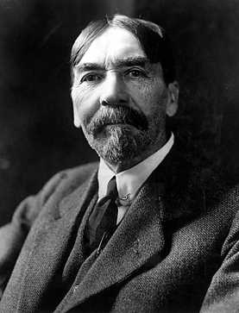
Východiska pojetí dnešního VČ
Thorstein Veblen (1857–1929)
Teorie zahálčivé třídy
vztah – společenské postavení
→ trávení VČ
majetní – VČ = symbol bohatství a postavení
náplň – zahálka + konzum
ostentativní zahálka → ostentativní spotřeba
demonstrativní spotřeba
konzumní způsob života

